Slide 1
ПОРТФОЛИО
Муниципальное бюджетное дошкольное образовательное учреждение «Детский сад №55 «Радость» города Лесосибирска»
Воспитателя
Старцевой
Дианы Александровны

Slide 2
Содержание
Введение;
Портрет;
Папка профессиональных достижений;
Папка достижений дошкольников;
Папка подтверждающих документов;
Папка экспертных оценок, отзывов, рекомендаций.

Slide 3
Введение

Slide 4
Ф.И.О. Старцева Диана Александровна.
Дата рождения: 25.04.1999.
Какое учебное заведение окончил, в каком году: «Сибирском федеральном университете», дата окончания 30.06.2022 г.
Специальность по диплому: Педагогическое образование (с двумя профилями).
Квалификация по диплому: Преподаватель русского языка и литературы.
Дополнительное образование: Логопедия.
Дата приема на работу в детский сад: 08 ноября 2021 г.
Должность: Воспитатель.
Общий стаж: 4 месяца.
Стаж в занимаемой должности: 4 месяца.

Slide 5
Портрет

Slide 6
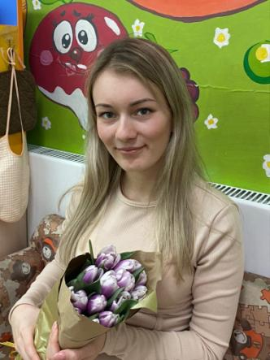
Эссе «Я и моя профессия»
Воспитатель – это второй педагог, после родителей, который помогает ребенку сформироваться как личность, он дает ему основу культуры поведения, знакомит малыша с окружающим миром, помогает раскрыть его таланты. Поэтому воспитатель является важным человеком в жизни малыша и успех в будущем ребенка во многом зависит от грамотного педагогического воздействия воспитателя.
Оскард Уайльд писал: «Лучший путь сделать детей хорошими – сделать их счастливыми». И, следовательно, задача воспитателя сделать детей счастливыми, чтобы они с радостью приходили в дошкольное учреждение, с радостью узнавали или учились делать что-то новое. Поэтому, на мой взгляд, воспитатель это не просто педагог, это уникальная личность, которая находит радость и удовлетворение в своей работе, в общении с детьми, сопереживает их удачам и неудачам, несет за них ответственность и просто любит детей.

Slide 7
Воспитатель должен многое уметь и знать, быть для детей «волшебником», только тогда он сможет организовать деятельность воспитанников так, чтобы им было интересно.
Воспитатель должен любить детей и уважать их. Он должен уметь подбодрить малыша, помочь ему, если необходимо, и приласкать его, посочувствовать или просто поговорить с ним по душам. Поэтому, быть воспитателем – это талант и высокий профессионализм.
Почему я выбрала профессию воспитатель? Потому что мне нравится работать с маленькими детьми. В детском саду нет одинаковых дней. Каждый день – это общение с детьми. Каждый день – это приключение. В детском саду не бывает скучно. Это интересная и нужная профессия. Я хочу, чтобы дети с радостью приходили в детский сад, чтобы они были счастливы. Дети – это наше будущее. И будущее должно быть счастливым.
В этой профессии я работаю меньше года. Говорить о том, хороший ли я педагог, еще рано. Мне надо еще многому научиться. Но главное, что мне нравится, и я стараюсь, как можно больше дать детям, и не просто дать, а преподнести в интересной форме. Очень много внимания уделяю творческому развитию детей; мы рисуем, лепим, мастерим, используя разные техники и технологии. Много беседуем и играем.

Slide 8
Этапы профессионального становления:
1 этап: обучение выбранной профессии (курсы повышения квалификации, образовательные программы, изучение литературы по теме, изучение педагогического опыта);
2 этап: приобретение профессионального опыта (практическое применение полученных знаний);
3 этап: квалифицированное выполнение трудовой деятельности;
4 этап: достижение высокой квалификации;
5 этап: передача своего профессионального опыта.
Результатом профессионально-личностного становления вижу в овладении педагогическим мастерством.
Педагогическое мастерство – это высший уровень осуществления педагогической деятельности, проявляющийся в овладении педагогом искусства воспитания и обучения и стремлении к постоянному совершенствованию.

Slide 9
В основе моего педагогического кредо лежат слова Ф. Э. Дзержинского:
«ребенок умеет любить того, кто его любит, и его можно воспитывать только любовью».

Slide 10
Чему хотелось бы научиться?
Очень многому, всему новому и интересному. Ведь в настоящее время дети более развитые и уникальные, чем были раньше, и к ним нужно искать новые подходы и использовать новые методы, методики и формы в воспитательном процессе.
Очень хотелось бы вспомнить и пересмотреть опыт работы педагогов прошлого, ведь были поистине выдающиеся педагоги, и у каждого была своя уникальная методика. В мире занятости, инноваций и постоянного движения, родители не видят своих детей, не обращают внимания на их успехи, их маленькие радости, поэтому хотелось бы найти подход и общий язык, не только с единицами родителей, но с родителями детей всей группы.

Slide 11
Цель и задачи педагогической деятельности
Цель: Создание комфортных, благоприятных психолого-педагогических условий для максимального развития каждого ребенка.
Задачи:
Изучить особенности развития каждого ребенка в зависимости от возраста, состояния здоровья, психологического и эмоционального благополучия;
Изучить склонности, интересы, имеющиеся таланты воспитанников;
Создать благоприятную атмосферу в группе для комфортного пребывания каждого воспитанника;
Организовать полноценную жизнедеятельность группы в соответствии с возрастными потребностями и особенностями детей.

Slide 12
Сюжетные игры
Подвижные дидактические игры
Занятия
Формы работы с детьми
Отгадывание загадок
Чтение
Утренники, праздники
Беседа
Конструирование

Slide 13
Сведения о саморазвитии
Тема: Развитие связной речи в процессе работы с сюжетными картинками.
Цель: Рассмотреть особенности развития связной речи у дошкольников в процессе работы с сюжетными картинками.
Задачи:
1. Провести мониторинг развития связной устной речи в процессе работы с сюжетными картинками.
2. Изучить научно-методическую и учебную литературу по теме самообразования.
3. Практическое применение полученных знаний в работе с дошкольниками.
4. Обобщение полученного опыта в работе над темой самообразования.
Этапы работы по теме:
I этап (2021 год) – Проведение мониторинга и изучение научно-методической и учебной литературы.
II этап (2022-2023 год) – Изучение научно-методической и учебной литературы; практическое применение полученных знаний в работе с дошкольниками.
III этап (2024 год) – Обобщение полученного опыта в работе над темой самообразования (открытое занятие по теме).

Slide 14
Папка профессиональных достижений

Slide 15
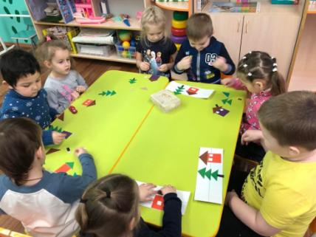
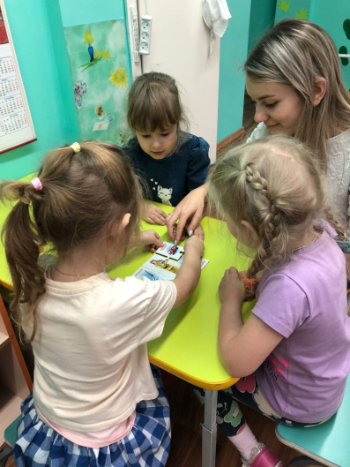
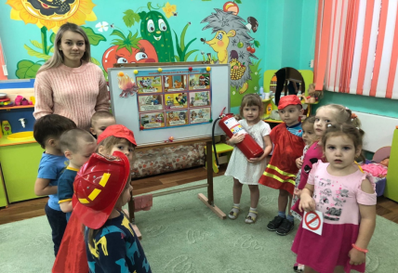
Работа с детьми

Slide 16
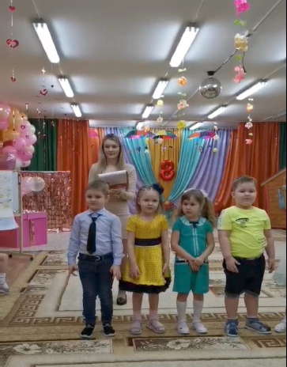
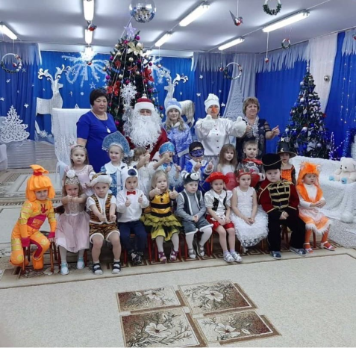
Наши мероприятия

Slide 17
Мои достижения

Slide 18
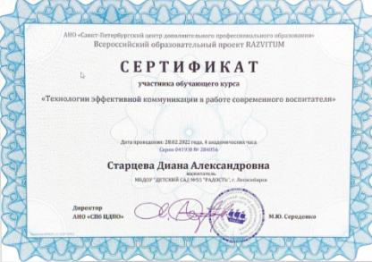
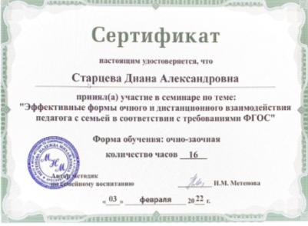
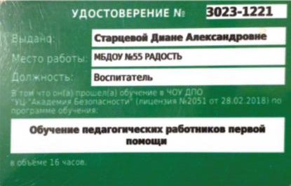
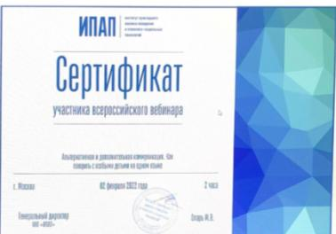
Мои достижения

Slide 19
Папка достижений дошкольников

Slide 21
Папка документов

Slide 22
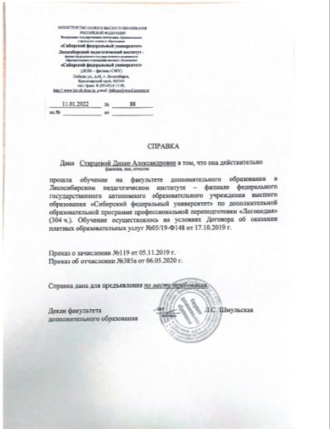
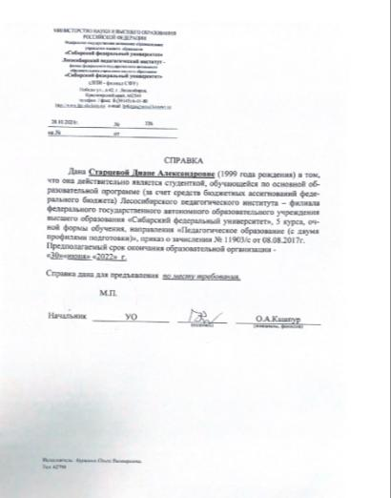

Slide 23
Папка экспертных оценок

